Slide 1
Моделирование СВ
Моделирование непрерывных случайных величин

Slide 2
План
Метод обратной функции
Моделирование случайного вектора
Моделирование гауссовской случайной величины
Метод исключения
Метод суперпозиции

Slide 3

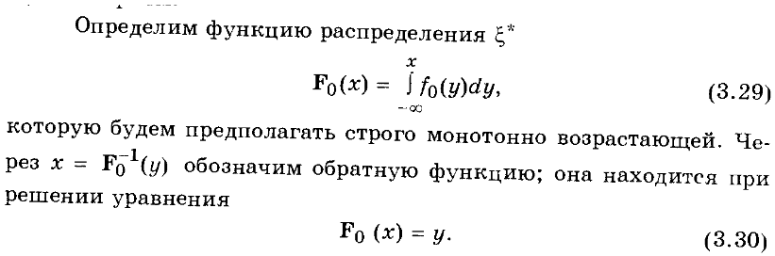
Метод обратной функции

Slide 4
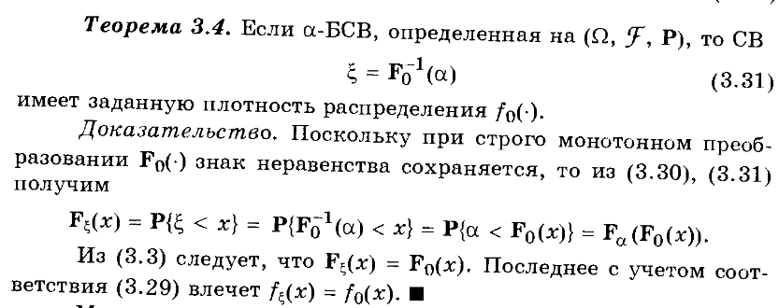
Математическое обоснование

Slide 5
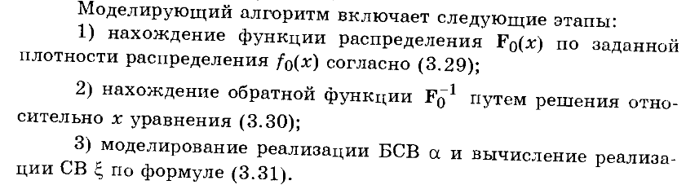
Алгоритм

Slide 6
Недостатки
Аналитические трудности на первых двух этапах
Для многих распределений не существует обратной функции, выражаемой через элементарные функции
Табулирование обратной функции существенно усложняет моделирование и уменьшает точность
На практике метод:
Дополняется аппроксимацией ФР
Сочетается с другими методами

Slide 7
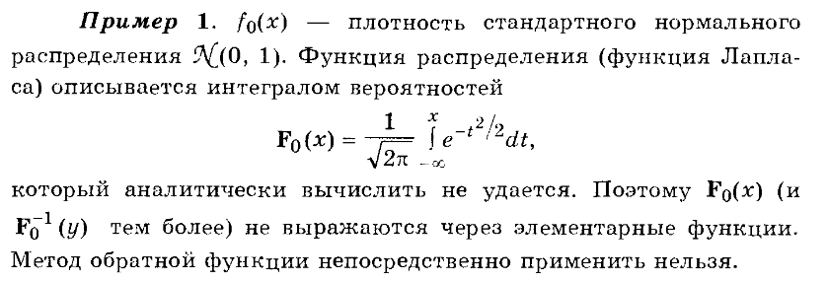
Пример 1. Нормальное распределение

Slide 8
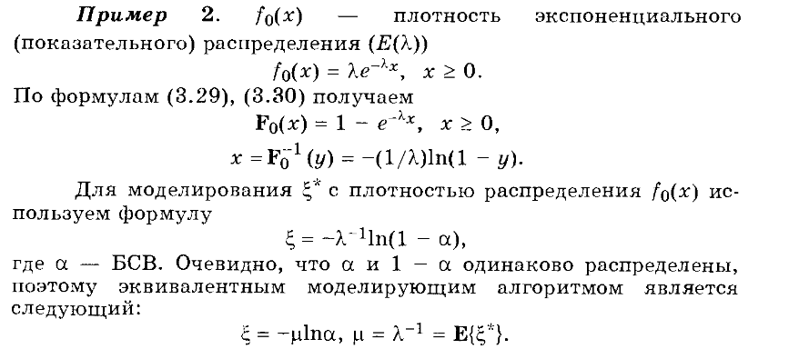
Пример 2. Экспоненциальное распределение

Slide 9
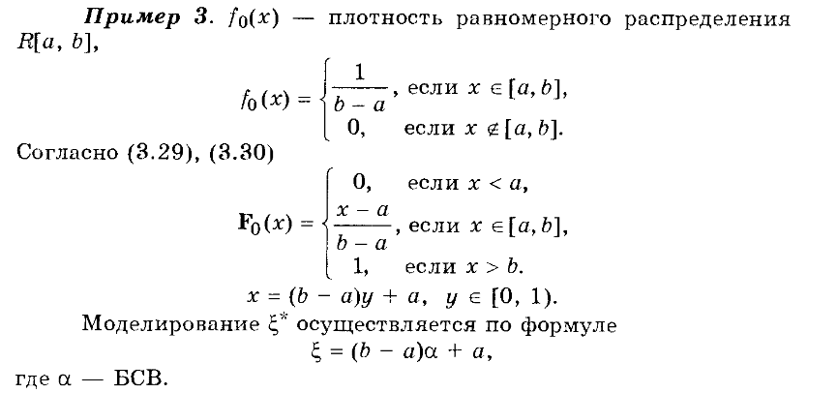
Пример 3. Равномерное распределение

Slide 10
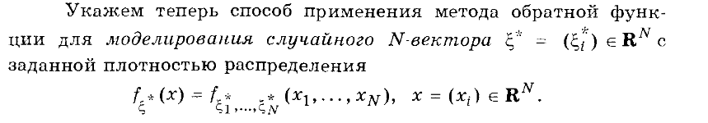
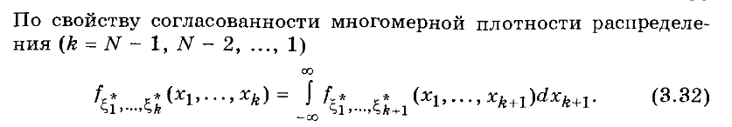
Моделирование случайного вектора

Slide 11
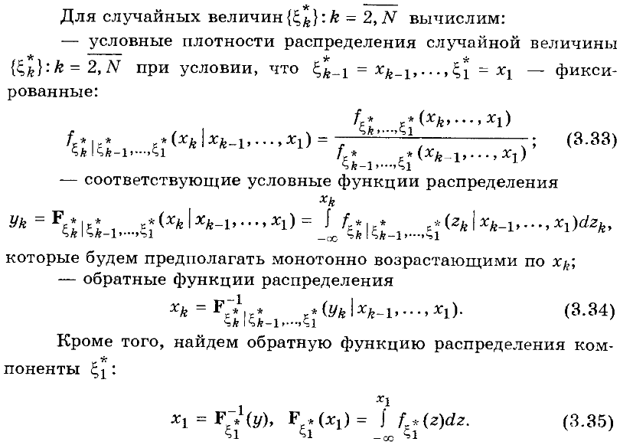

Slide 12
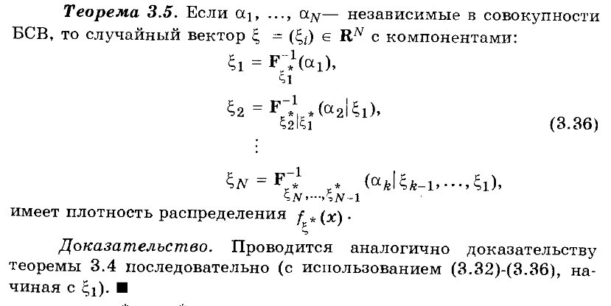

Slide 13

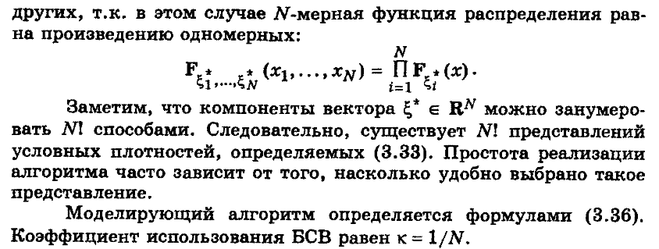

Slide 14
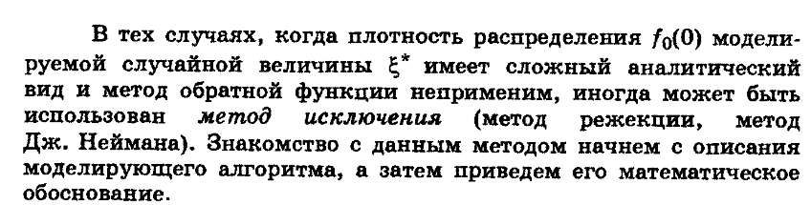
Метод исключения

Slide 15
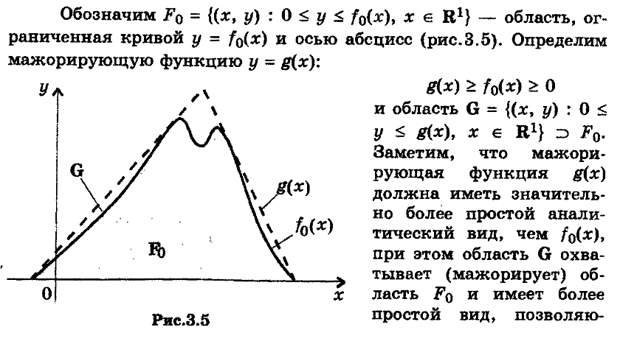


Slide 16
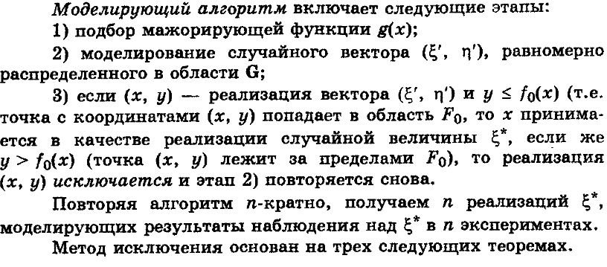

Slide 17
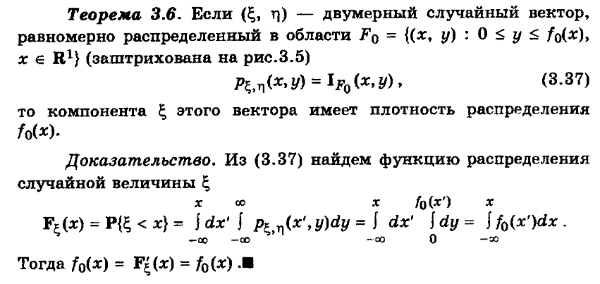

Slide 18
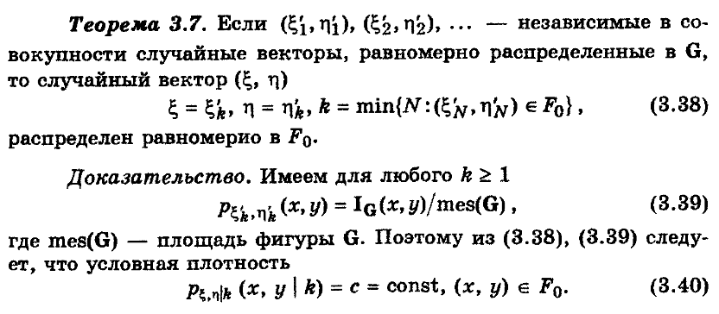
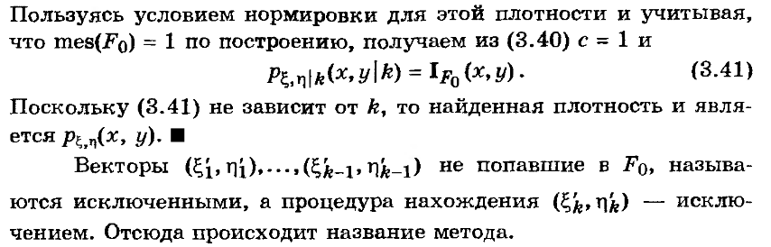

Slide 19
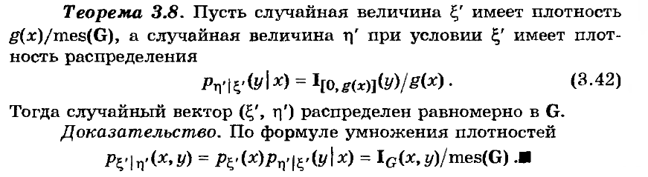

Slide 20
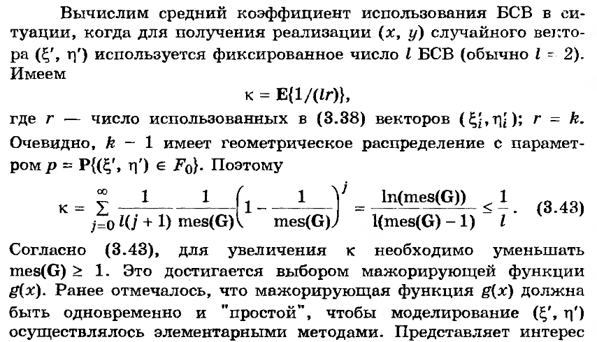

Slide 21
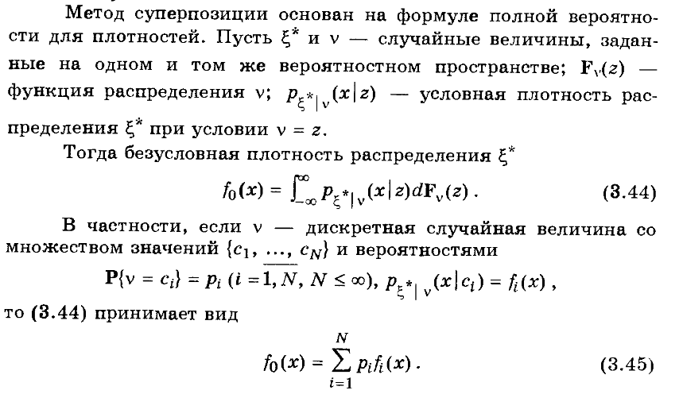
Метод суперпозиции

Slide 22
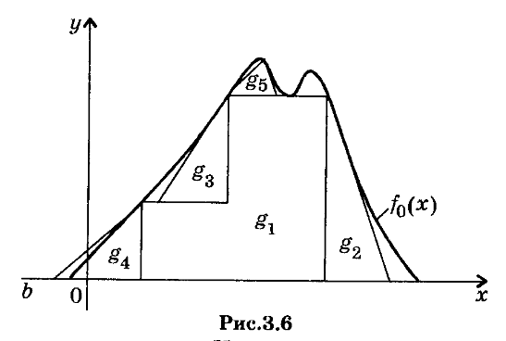

Slide 23
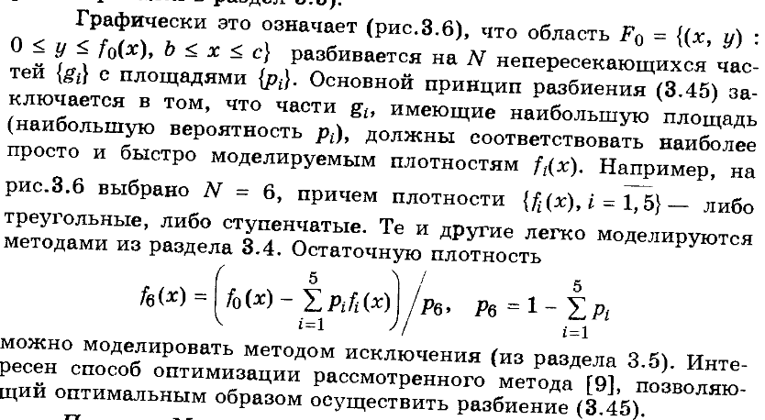

Slide 24
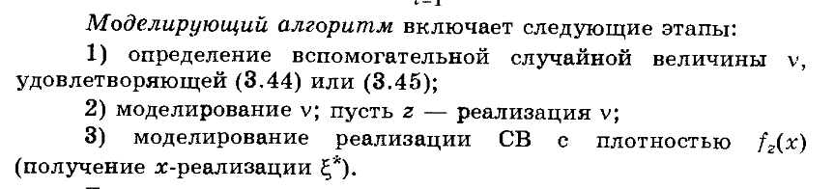

Slide 25
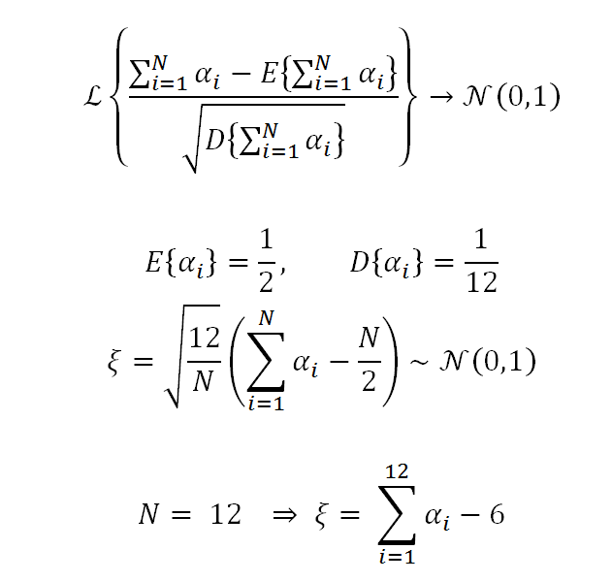
Моделирование N(0,1)

Slide 26
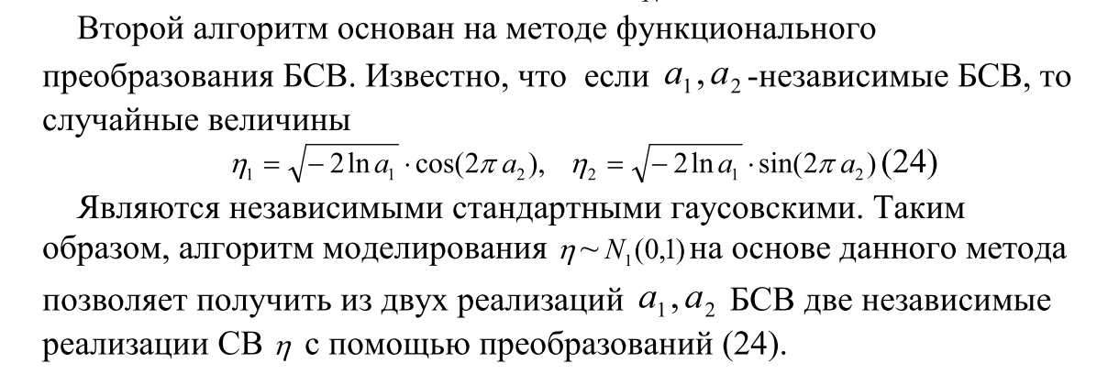
Алгоритм Мюллера

